Slide 1
МЕТОД ПОИСКА И УСТРАНЕНИЯ УЯЗВИМОСТЕЙ В ОТКРЫТОМ ПРОГРАММНОМ ОБЕСПЕЧЕНИИ ДЛЯ МЕДИЦИНСКОЙ СФЕРЫ
Cтудент …. курса
группы …….

Slide 2

Медицинское программное обеспечение и современное здравоохранение это две неделимых части дополняющие друг друга в современном здравоохранении, облегчая управление информацией о пациентах, планирование лечения и оказание медицинской помощи.
В современной медицине программное обеспечение играет ключевую роль, обеспечивая эффективность и точность диагностики, лечения, управления данными и операционной деятельности.

Slide 3
Рассмотрим примеры, которые проливают свет на важность и сложность медицинского программного обеспечения, а также на связанные с этим проблемы обеспечения его безопасности и надежности:
Electronic Health Record (EHR) Systems
Pacemaker Programming Software
Diagnostic Imaging Software
Hospital Information Systems
Telemedicine Software
Laboratory Information Management Systems
Pharmacy Management Software

Slide 4
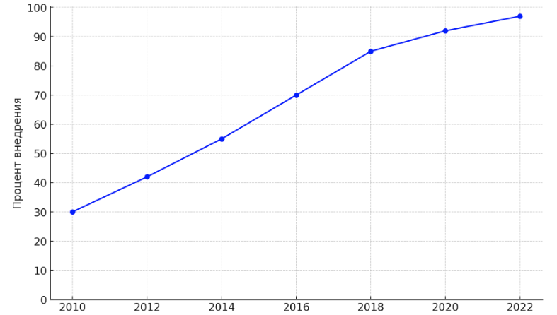
Рост процента внедрения систем электронных медицинских записей

Slide 5
Специфика и отличительные особенности медицинского ПО от прикладного ПО
Кастомизация и конфигурируемость
Масштабируемость и производительность под давлением
Интеграция с новыми технологиями
Развитие вместе с достижениями медицины

Slide 6
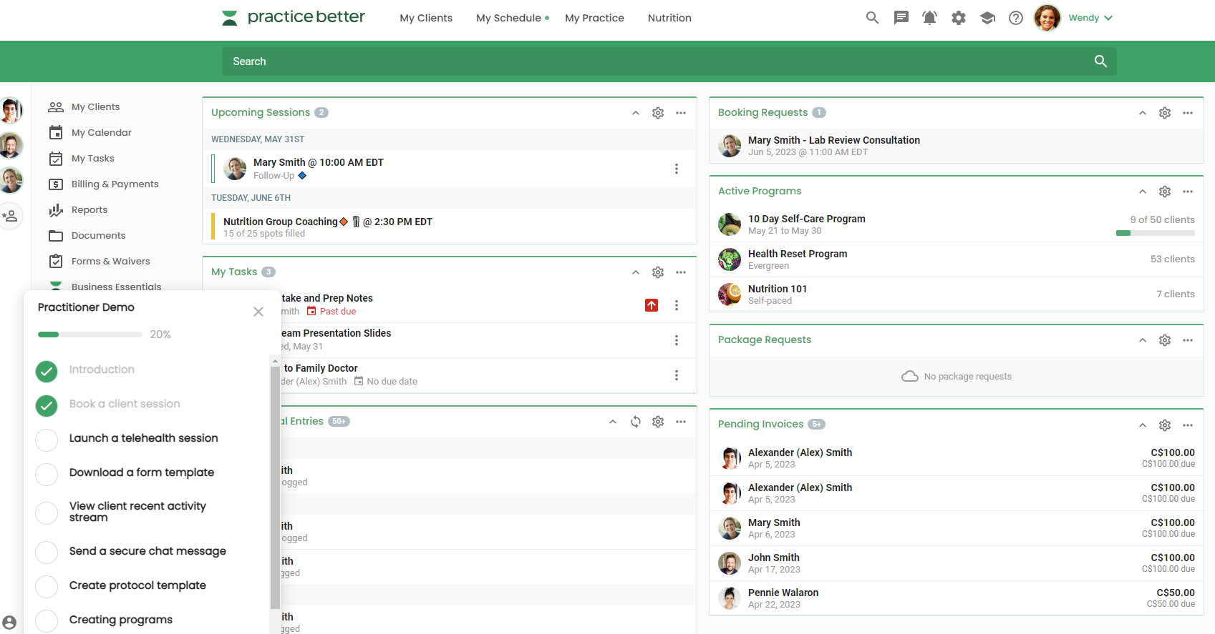
Интерфейс управления медицинской практикой платформы Practicebetter

Slide 7
Интерфейс демонстрирует высокий уровень организации и предлагает функции, которые поддерживают широкий спектр действий по управлению практикой, от планирования до выставления счетов.
Этические соображения и влияние на пациентов
Соответствие разнообразным глобальным стандартам
Проблемы в исследованиях и разработках
Управление жизненным циклом и постмаркетинговый надзор

Slide 8
Известные уязвимости и их последствия в медицинском ПО
Рассмотрим некоторые из них:
Тип уязвимости | Описание | Пример | Последствия
SQL-инъекция | Внедрение злонамеренного кода в базы данных через плохо обработанные входные поля. | Злоумышленник получает доступ к базе данных больницы и извлекает конфиденциальные записи пациентов. | Нарушение конфиденциальности пациента, потенциальная кража личности.
Межсайтовый скриптинг (XSS) | Выполнение злонамеренных скриптов в браузере пользователя. | Злоумышленник использует уязвимость XSS в онлайн-портале пациентов. | Несанкционированный доступ к данным пациентов, манипуляция информацией пациента.
Нешифрованная передача данных | Передача данных по сети без использования шифрования. | Данные пациентов, отправленные по незащищенному соединению, перехватываются. | Перехват чувствительных данных, потенциальное нарушение безопасности данных.

Slide 9
Общие принципы и подходы
Принцип превентивной бдительности
Оценка рисков и определение приоритетов
Соблюдение передового опыта в области безопасности
Применение стратегии глубокоэшелонированной защиты
Регулярное управление исправлениями
Планирование реагирования на инциденты
Непрерывное образование и обучение
Взаимодействие с базами данных уязвимостей и консорциумами

Slide 10
Ограничения и этические аспекты при поиске уязвимостей
Этические соображения при исследовании уязвимостей
Операционные ограничения
Ограничения, налагаемые доступностью системы
Этическое раскрытие информации и исправление ситуации
Баланс прозрачности и конфиденциальности

Slide 11
Схема инфраструктуры медицинской организации
Централизованное управление данными пациентов
Интеграция систем диагностики и лечения
Возможности телемедицины и удаленного мониторинга
Лабораторные информационные системы
Аптечные информационные системы
Сеть и безопасность данных
Обмен медицинской информацией
Административные и биллинговые системы
Аварийное восстановление и резервное копирование данных
Инструменты обеспечения соответствия и отчетности

Slide 12
Методика поиска и анализа уязвимостей
Первоначальная оценка рисков и картирование среды
Выбор подходящих инструментов сканирования
Настройка параметров сканирования
Активное и пассивное сканирование уязвимостей
Тестирование на проникновение и симуляция атак
Автоматический и ручной анализ
Контекстный анализ уязвимостей
Документация и отчетность
Разработка плана восстановления
Непрерывный мониторинг и переоценка

Slide 13
Сценарии устранения уязвимостей
Крайне важно подчеркнуть важность адаптивных и ответных стратегий перед лицом развивающихся кибер угроз.
Интеграция петель обратной связи
Улучшение реагирования на инциденты
Сотрудничество с регулирующими органами
Расширенный анализ угроз
Инвестиции в инфраструктуру безопасности
Укрепление партнерских отношений с поставщиками
Общение с пациентами и прозрачность
Долгосрочное стратегическое планирование

Slide 14
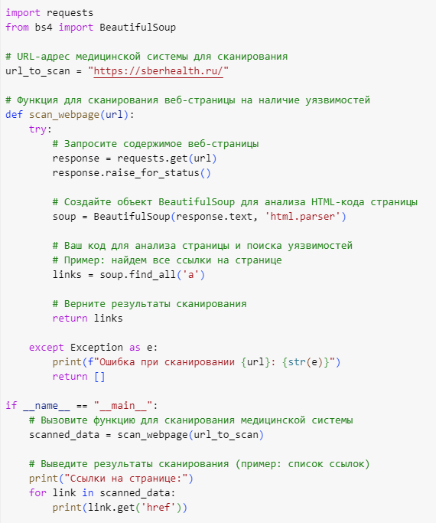
Разработка скрипта для поиска уязвимостей
Устанавливаем 2 функции:
pip install requests
pip install bandit

Slide 15
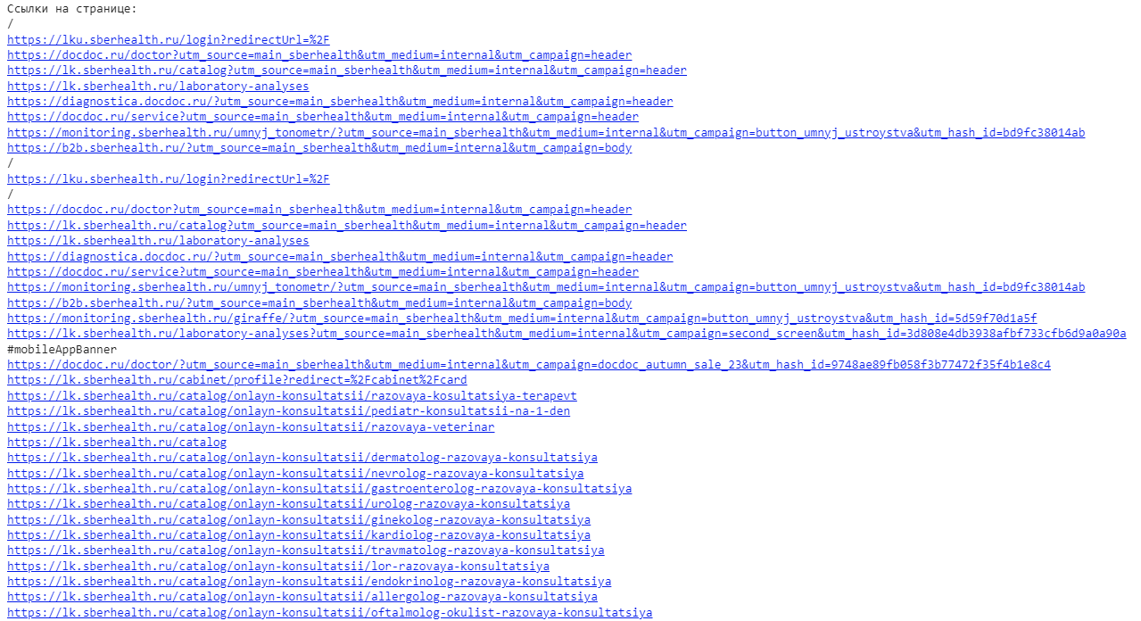
Ссылки сайта

Slide 16
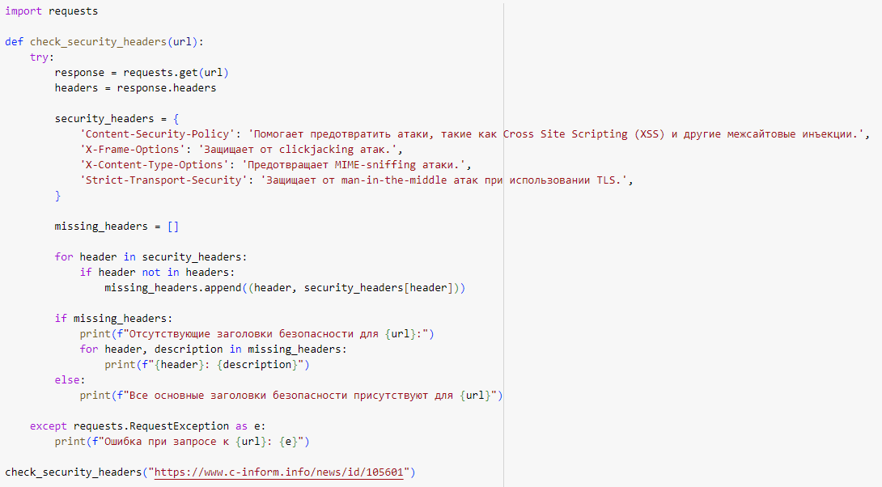
Скрипт для проверки и поиска уязвимостей

Slide 17
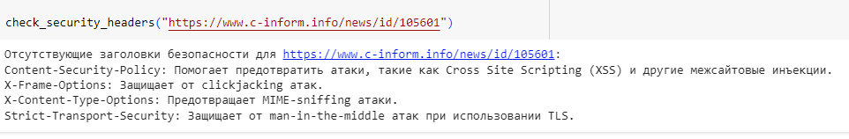
Результат выполнения запроса на проверку

Slide 18
Исследование уязвимостей в веб-приложениях, выявленных с помощью специального сценария сканирования, раскрывает многогранный ландшафт потенциальных пробелов в безопасности и подчеркивает решающую важность надежных мер кибербезопасности. Результаты, которые указывают на различную степень подверженности потенциальным киберугрозам, служат ключевой основой для более глубокого понимания распространенных рисков в современных цифровых инфраструктурах.

Slide 19
В заключение, это исследование представляет собой значительный вклад в область кибербезопасности, предлагая ценную информацию о распространенности и природе уязвимостей в веб-приложениях. Результаты подчеркивают необходимость постоянной бдительности, принятия надежных мер безопасности и важности этических соображений при проведении исследований в области кибербезопасности.

